Slide 1
TIS – Media Day
Dr. Ralph Kleinschmidt, Head of Technology Development Dept.
thyssenkrupp Industrial Solutions AG, BU PT
Essen, 15. Juni 2015

Slide 2
Energiespeicher
Überblick
Energiespeicher – Was sind Energiespeicher? Warum brauchen wir sie?
Redox-Flow-Speicher
Wasserelektrolyse
Markt und Ausblick

Slide 3
Energiespeicher
Überblick
Energiespeicher – Was sind Energiespeicher? Warum brauchen wir sie?
Redox-Flow-Speicher
Wasserelektrolyse
Markt und Ausblick

Slide 4
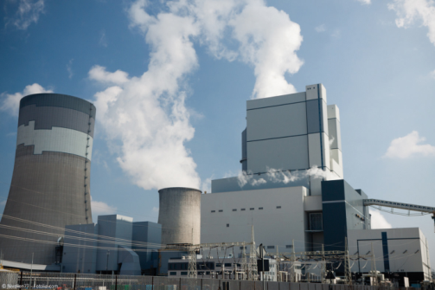
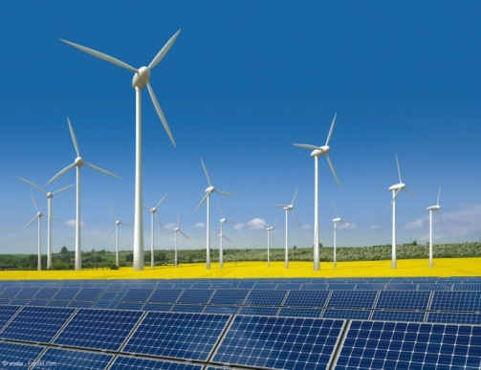
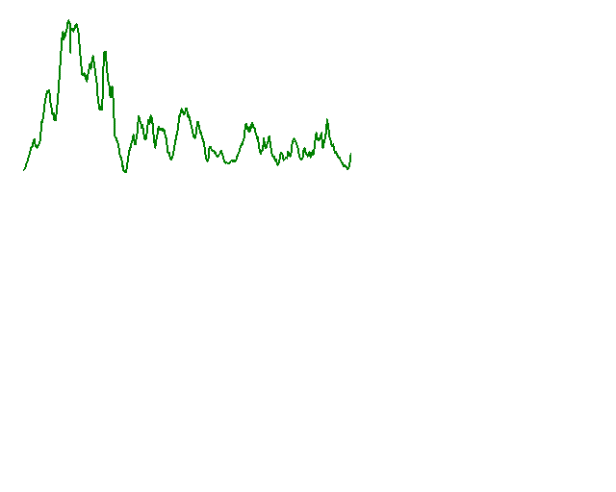
Energiespeicher
Stromerzeugung
MW-Erzeugung
Kontrollierbar
© Nivellen77 – Fotolia.com
Zeit
MW-Erzeugung
Nicht kontrollierbar
© visdia – Fotolia.com
Zeit

Slide 5
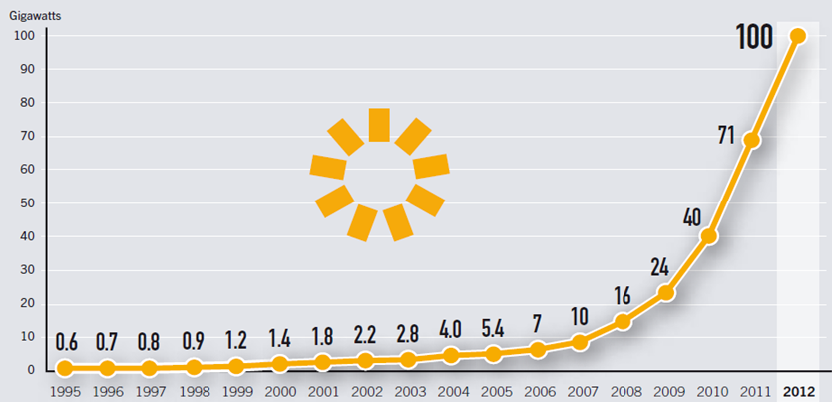
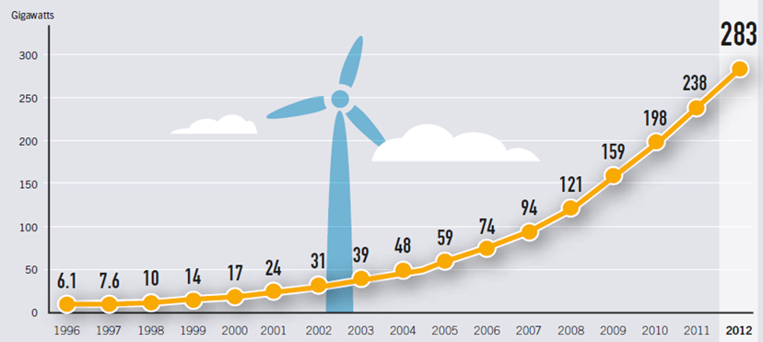
Energiespeicher
Evolution der erneuerbaren Energien
Deutschland | 2012 | 2030
Photovoltaik | 33 GW | ~58 GW
Windenergie | 31 GW | ~80 GW
Anteil der Photovoltaik und Windenergie am Energiemix | 12.2 % | ~43 %
Anteil der erneuerbaren Energien am Energiemix | 23.5 % | ~59 %¹
1. Ziel für 2030: > 50 % (2050: > 80 %); Angaben für 2030 können in Abhängigkeit der Quelle variieren

Slide 6
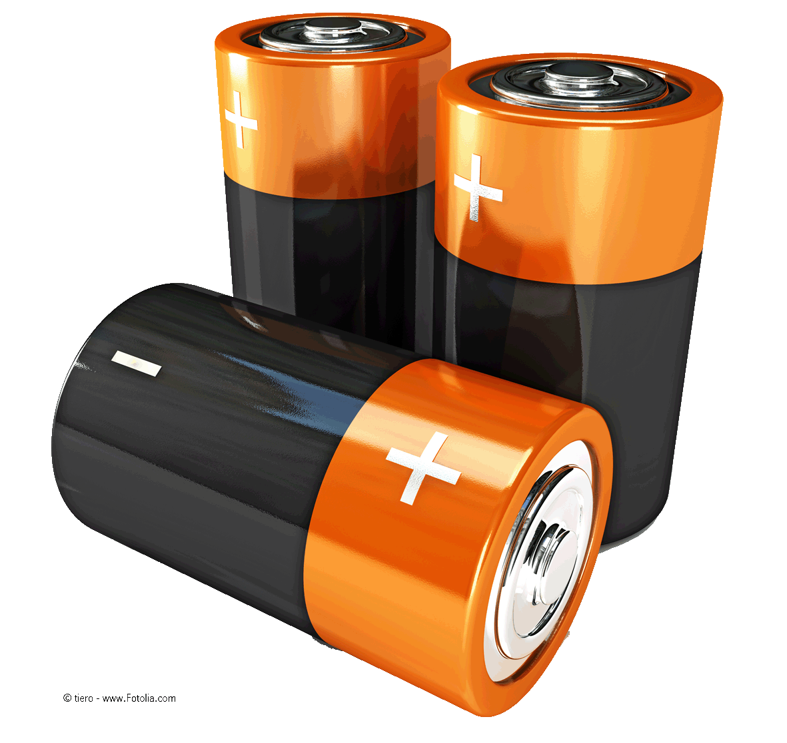
Energiespeicher
Energie-Vergleichmäßigung – wie das Stromnetz im Gleichgewicht bleibt
Stromerzeugung
Stromerzeugung
Zeit
Zeit
Foto © by fotolia.com

Slide 7
Energiespeicher
Übersicht
Energiespeicher-Technologien
Elektrisch
Thermisch
Mechanisch
Elektro-
chemisch
Superleitende Magnetspulen
Latentwärme-Speicher
Pumpspeicher-werke
Blei-Batterien
Kondensatoren
Sensible-Wärme-Speicher
Druckluft-speicher
Brennstoffzellen
Schwungräder
Chemische Speicher
Redox-Flow-Speicher

Slide 8
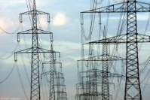
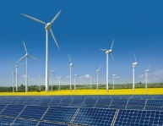
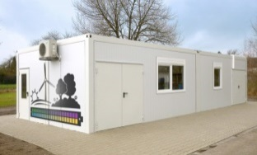
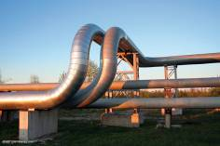
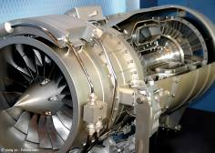
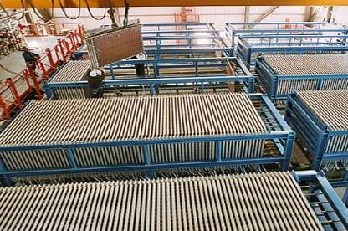
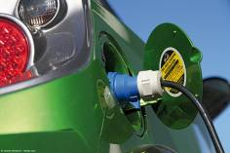


Energiespeichertechnologien
Fokus thyssenkrupp Industrial Solutions
Produktion
Verbraucher
Stromnetz
© mr.nico – fotolia.com
Gasnetz
© visdia – fotolia.com
© KSLight – fotolia.com
Erneuerbare
Energien
Elektrochemische Energiespeicher (RFB)
GuD-
Turbine
+ CO₂
Anwendungen
Methan
© yang yu – fotolia.com
+ CO₂
Methanol
Mobilität
H₂
+ N₂
Ammoniak
© Nivellen77–fotolia.com
© andrea lehmkuhl – fotolia.com
Konventionelle
Energien
Wasserelektrolyse
Chemie
O₂
© tk Uhde

Slide 9
Energiespeichertechnologien
Fokus thyssenkrupp Industrial Solutions
Produktion
Verbraucher
Stromnetz
© mr.nico – fotolia.com
Gasnetz
© visdia – fotolia.com
© KSLight – fotolia.com
Erneuerbare
Energien
Elektrochemische Energiespeicher (RFB)
GuD-
Turbine
+ CO₂
Anwendungen
Methan
© yang yu – fotolia.com
+ CO₂
Methanol
Mobilität
H₂
+ N₂
Ammoniak
© Nivellen77–fotolia.com
© andrea lehmkuhl – fotolia.com
Konventionelle
Energien
Wasserelektrolyse
Chemie
O₂
© tk Uhde

Slide 10
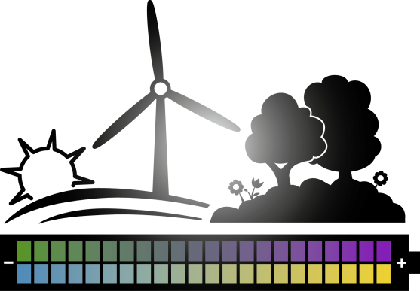
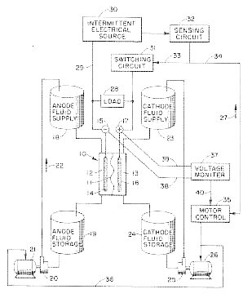
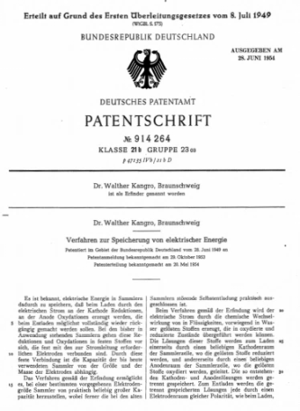
Redox-Flow-Speicher
Wo kommt die Technologie her?
²³V
Vanadium
Heute
Die Energiewende braucht Energie-speicher im
MW-Bereich
2000er
Erste kommerzielle All-Vanadium Redox-Flow-Speicher im
kW-Maßstab
1980er
Fokussierung auf das All-Vanadium- System
1970er
NASA RFB Programm
1950er
Erste Patente angemeldet

Slide 11
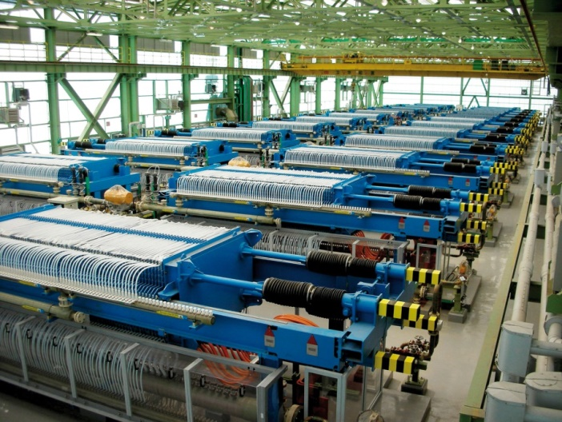
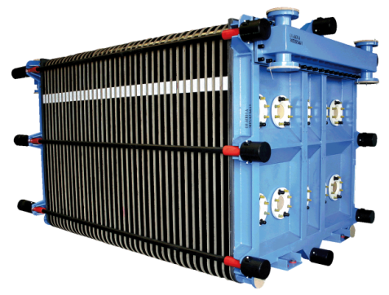
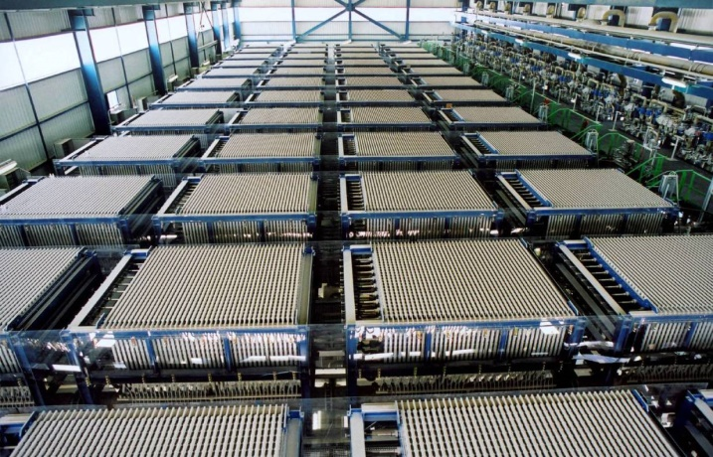
Redox-Flow-Speicher
Wo kommen wir her?
Salzsäure
Diaphragma-
elektrolyse
~ 1,8 m
Salzsäure ODC¹-Membranelektrolyse
Chloralkali
Membran-
elektrolyse
Referenz: Weltweit mehr als 400 Elektrolyseanlagen gebaut
1. ODC: Oxygen Depolarized Cathodes (Sauerstoffverzehrkathode)

Slide 12



Redox-Flow-Speicher
Wo wollen wir hin?
RFB full scale Zelle
(~ 2,7 m²)
MCT-Zelle
(~ 0,6 m²)
RFB OCT-Zelle*
(0,16 m²)
RFB-Laborzelle
(0,01 m²)
Nutzung von Skaleneffekten - economy-of-scale!
1. OCT: One Compartment Testcell

Slide 13

Redox-Flow-Speicher
Prinzipskizze - Zelldesign
Netzanschluss
Elektrolyt mit Vanadium (IV) und (V) in verdünnter Schwefelsäure
Elektrolyt mit Vanadium (III) und (II) in verdünnter Schwefelsäure
Membran
Elektrode
Elektrochemische Zellen
Entladen
V2
V²⁺ V³⁺ + e⁻
V3
Laden
Entladen
V5
VO₂⁺ + e⁻ + 2H⁺ VO²⁺ + H₂O
V4
Laden

Slide 14
Redox-Flow-Speicher
Leistung und Kapazität frei skalierbar
Netzanschluss
Erhöhung der Kapazität
Erhöhung der Leistung
Netzanschluss
Netzanschluss

Slide 15
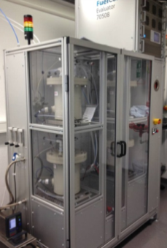
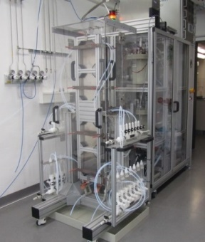
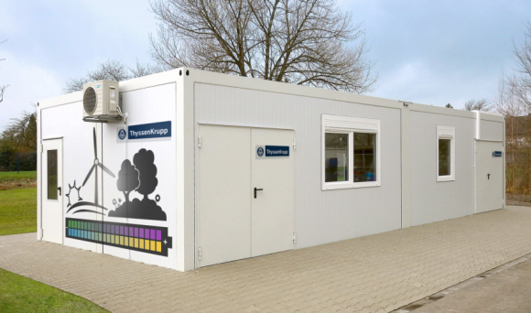
Redox-Flow-Speicher
Entwicklungsstufen
✓
✓
✓
✓
01/2013
Inbetriebnahme Labortestanlage am EFZN in Goslar
07/2013
Verifizierung Laborzelldesign
09/2013
Proof-of-concept nach scale-up von Laborzelle zu OCT-Zelle
2015
Errichtung der OCT-Pilotanlage in Ennigerloh
2016
Errichtung der full-scale Demo-Anlage
(geplant)
Aktive Zellfläche
~ 0,01 m²
Aktive Zellfläche
~ 0,16 m²
Aktive Zellfläche
~ 0,16 bis 0,6 m²
Aktive Zellfläche
~ 2,7 m²

Slide 16
Redox-Flow-Speicher
Zusammenfassung und Ausblick
Entwicklung eines All-Vanadium Redox-Flow-Speichers mit einem proprietären, patentierten Zelldesign
Kommerzielle Anwendungen werden auf einem Design ähnlich der etablierten Elektroyse-Technologien basieren (Zellfläche ca. 2,7 m2)
Leistung (Gesamtzellfläche) und Kapazität (Tankvolumen) sind unabhängig voneinander skalierbar.
Speicherdauer in der Größenordnung von einigen Stunden
Geringe Selbstentladung
Ein Gesamtwirkungsgrad von 80 % ist angestrebt
Lastwechsel oder Wechsel der Betriebsart (Laden/Entladen) innerhalb einer Sekunde
Pilotanlage für Zellen mit einer Zellfäche bis zu 0,6 m² ab 2015 verfügbar
Heutige kommerzielle Zellen haben eine aktive Zellfläche von unterhalb 0,1 m² (DIN A4)
Nächster Schritt: Demo-Anlage (Zellfläche 2,7 m²)
Markteinführung 2016
Aktuelle Projekte sind in der Größenordnung von 1 bis 60 MWh in Verbindung mit 0,1 bis 15 MW

Slide 17
Energiespeichertechnologien
Fokus thyssenkrupp Industrial Solutions
Produktion
Verbraucher
Stromnetz
© mr.nico – fotolia.com
Gasnetz
© visdia – fotolia.com
© KSLight – fotolia.com
Erneuerbare
Energien
Elektrochemische Energiespeicher (RFB)
GuD-
Turbine
+ CO₂
Anwendungen
Methan
© yang yu – fotolia.com
+ CO₂
Methanol
Mobilität
H₂
+ N₂
Ammoniak
© Nivellen77–fotolia.com
© andrea lehmkuhl – fotolia.com
Konventionelle
Energien
Wasserelektrolyse
Chemie
O₂
© tk Uhde

Slide 18
Wasserelektrolyse
Wo kommt die Technologie her?
Heute
Die Energiewende braucht Energie-
speicher im MW-Bereich
1970er:
Erste PEM-Wasser-elektrolyse
1930er:
Erste großtechnische Wasser-elektrolyse- anlage
1920er:
Industrielle alkalische
Wasser-elektrolyse
1800er:
Erste Labor-Wasser-elektrolyse

Slide 19
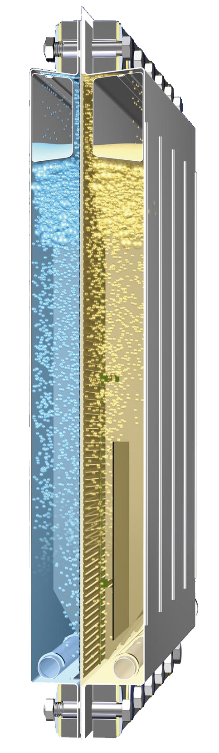
Wasserelektrolyse -
Wo kommen wir her?
bereits über 100.000 Zellen nach dem UHDE Single-Element-Design produziert:
neue, funktionale Einbauten
bewährte Zulieferkette
neue Materialien
zuverlässige Partner in der Herstellung
neues Prozessdesign
erprobte Technologie gepaart mit innovativen Ideen

Slide 20
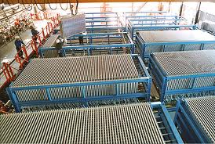
Kombination der Vorzüge der alkalischen und der PEM-Wasserelektrolyse
Wo wollen wir hin?
Wettbewerb
Alkalische Wasserelektrolyse
PEM-Wasserelektrolyse
  Investitionskosten
  Bewährte Technologie
  Arbeitsbereich
  Wasserstoff-Qualität
  Arbeitsbereich
  Wasserstoff-Qualität
  Investitionskosten
  Nicht erprobt im industr. Maßstab
Abfall
Unser Konzept
  Investitionskosten
  Bewährte Technologie für Chlor
  Nicht erprobt im industr. Maßstab
  Arbeitsbereich
  Wasserstoff-Qualität
Grundlage ist die Uhde-Chlor-Alkali-Membran-Technologie

Slide 21
Wasserelektrolyse
Prinzipskizze - Zelldesign
Sauerstoff
Wasserstoff
Der einzige verwendete Rohstoff ist Wasser.
Die Wasserstoffproduktion ist flexibel und getrennt von industrieller Nutzung, so dass hierdurch die Lücke bei der Speicherung unstetiger, erneuerbarer Energien gefüllt werden kann.
Das Produkt Wasserstoff ist frei von
- Kohlenstoffverbindungen
- Schwefelverbindungen
- Stickstoffverbindungen
Elektrolyse-Zelle
Wasser
Wasser
4 OH⁻
O₂ + 2 H₂O + 4 e⁻
4 H₂O + 4 e⁻
4 OH⁻ + 2 H₂
2 H₂O
O₂ + 2 H₂

Slide 22
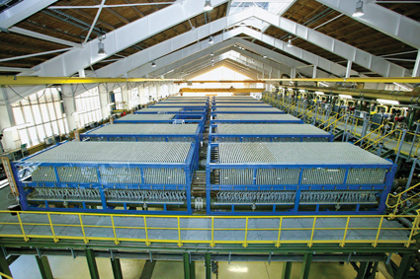
Wasserelektrolyse
Eine große Nische in der Energielandschaft von Morgen
Wesentlicher Beitrag zur Energiespeicherung
- für große Mengen
- und längere Zeiträume
Mögliche Speicherarten:
  direkt als Wasserstoff,
  als Wasserstoff-enthaltende Moleküle wie
  z. B. Methan über den Sabbatier-Prozess
  oder Ammoniak über die Haber-Bosch-Route
Alternative Verwendung als klassischer Chemie-Rohstoff für vielfältige Prozesse und Einsatzzwecke

Slide 23
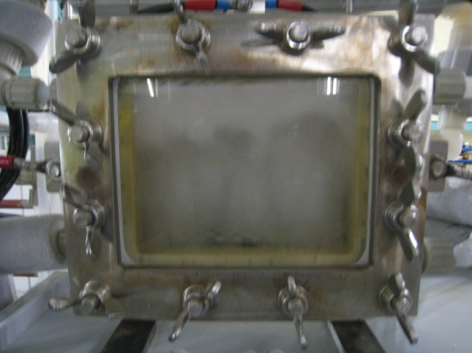
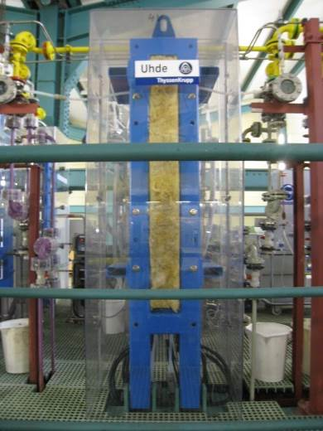
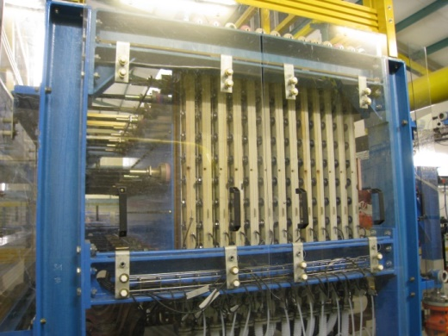
Wasserelektrolyse
Zusammenfassung und Ausblick
Im Rahmen der Entwicklung liegt der Fokus auch weiterhin auf:
  Separatoren
  Beschichtungen
  Materialien für die Halbschalen
2.7 m² Testzellen werden
im dritten Quartal 2015
ihren Betrieb aufnehmen
Marktreife soll 2017 erreicht werden

Slide 24
Energiespeicher
Überblick
Energiespeicher – Was sind Energiespeicher? Warum brauchen wir sie?
Redox-Flow-Speicher
Wasserelektrolyse
Markt und Ausblick

Slide 25
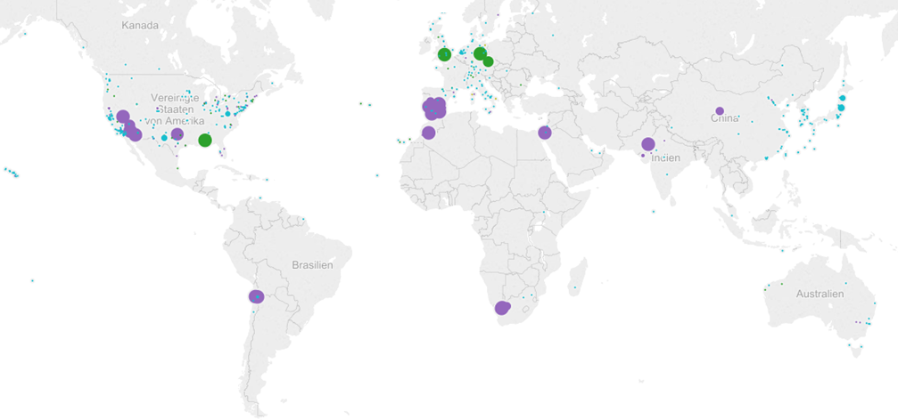

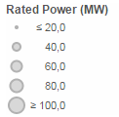
Energiespeicher
Markt
w/o pumped hydro
4,91 GW
754 Projekte
Status: installiert, in Betrieb und in Fertigstellung

Slide 26
Energiespeicher
Markt
w/o pumped hydro
Haupts. Solarkraftwerke mit therm. Speichern und einige elektromech. Speicherysteme
Keine nennenswerte Anzahl an Wasserstoffspeicher
Bis jetzt nur einige, wenige elektrochemische Energiespeichersysteme

Slide 27




Energiespeicher
Ausblick
We forecast an additional market potential for approximately 330 GW of storage [to 2030] distributed among the different technologies.
Navigant Research forecasts that the installed capacity of energy storage systems for solar and wind power integration will total
21.8 GW from 2013 to 2023.
The grid-connected energy storage market is set to explode, reaching a total of over 40 GW of installations by 2022.
Nearly 56 Gigawatts of new long-duration energy storage to be installed from 2012 to 2022.
Zukünftige Entwicklung des Marktes für Energiespeicher ist abhängig von politischen Rahmenbedingungen!

Slide 28

Vielen Dank
für Ihre Aufmerksamkeit!
thyssenkrupp Industrial Solutions AG
Business Unit Process Technologies
Phone: +49 231 547-3213
Fax: +49 231 547-2938
Mail: ralph.kleinschmidt@thyssenkrupp.com

